Slide 1









직업의 이해와 진로 디자인
공부하는 이유를 알아보아요
2차시

Slide 2






공부하는 이유를 알아보아요
학습 목표
공부를 해야 하는 이유를 생각해 보며 공부에 대해 긍정적이고 적극적인 태도를 지닐 수 있다.
8

Slide 3






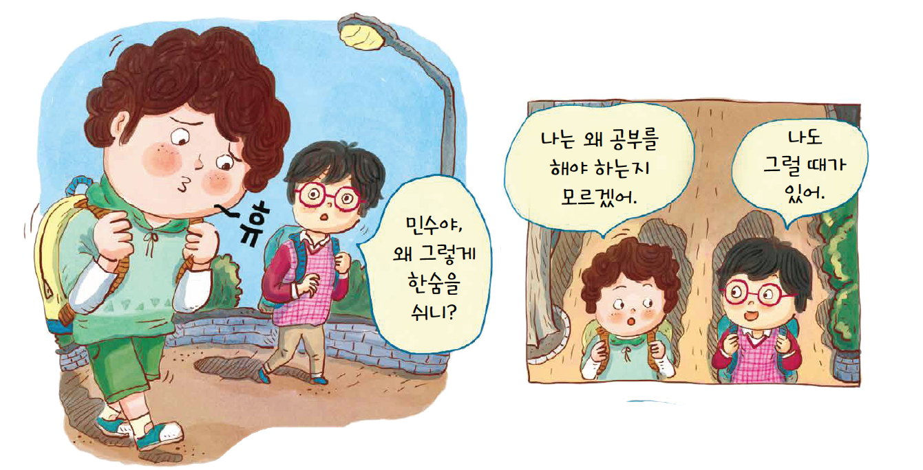

공부하는 이유를 알아보아요
공부를 하는 이유
1
만화를 읽고, 내가 공부를 해야 하는 이유에 대한 나의 생각을 써 봅시다.

Slide 4
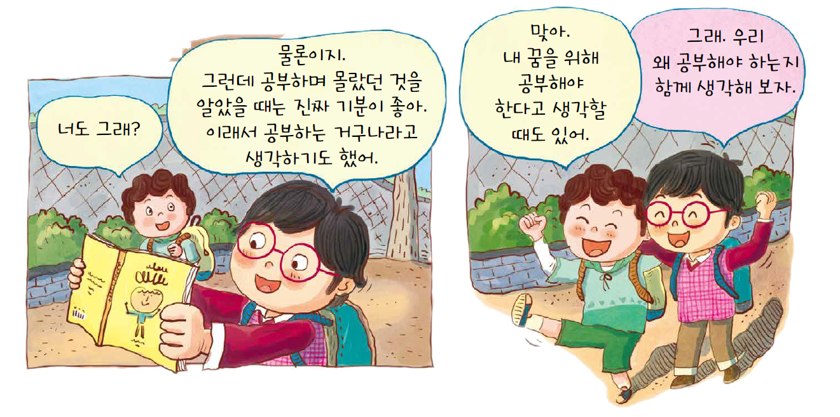
공부하는 이유를 알아보아요
공부를 하는 이유
1
만화를 읽고, 내가 공부를 해야 하는 이유에 대한 나의 생각을 써 봅시다.

Slide 5
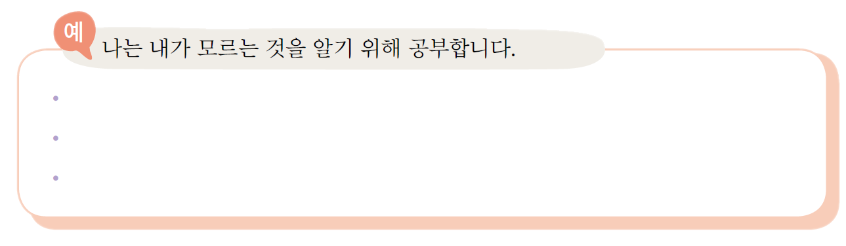
공부하는 이유를 알아보아요
공부를 하는 이유
1
만화를 읽고, 내가 공부를 해야 하는 이유에 대한 나의 생각을 써 봅시다.
내가 모르는 것을 알기 위해 공부합니다.

Slide 6
공부하는 이유를 알아보아요
공부를 하는 이유
1
만화를 읽고, 내가 공부를 해야 하는 이유에 대한 나의 생각을 써 봅시다.
내가 모르는 것을 알기 위해 공부합니다.
나의 꿈을 이루기 위해 공부합니다.
무엇인가를 배우는 것이 재미있어 공부합니다.
더 나은 선택과 올바른 판단들을 하기 위해 공부합니다.

Slide 7
공부하는 이유를 알아보아요
공부를 하는 이유
2
공부를 해야 하는 이유에 대해 친구들과 이야기해 봅시다.

Slide 8
공부하는 이유를 알아보아요
공부를 하는 이유
2
공부를 해야 하는 이유에 대해 친구들과 이야기해 봅시다.
- 나는 친구들이 하니까 그냥 따라서 공부를 한 적이 있어요.
- 나는 배우는 것이 재미있어서 공부를 해요.

Slide 9

공부하는 이유를 알아보아요
어떤 태도로 공부해야 할까?
1
꿈을 이루기 위해 어떤 태도로 공부해야 하는지 생각해 봅시다.
나는 초등학교 시절 호기심을 풀기 위해 알을 품어 병아리를 부화시키려고도 했고, 하늘을 날고 싶다는 친구를 공중에 뜨게 해주려고 인체 실험도 했어요. 어른들이 귀찮아할 정도로 질문하고 무언가를 알아내기 위해 실험을 멈추지 않았어요. 어른이 되어서도 실험을 계속해 나갔어요. 많은 실패도 있었지만 저는 실패라고 생각하지 않아요. 성공은 99%의 땀으로 만들어진다고 생각해요.
- 토마스 에디슨 -

Slide 10
공부하는 이유를 알아보아요
어떤 태도로 공부해야 할까?
1
꿈을 이루기 위해 어떤 태도로 공부해야 하는지 생각해 봅시다.
공구로 가득했던 차고가 최고의 놀이터였죠. 열두 살 때 주파수
계수기를 만들다 부품이 부족해서 가장 유명한 회사의 사장에게 전화해 남는 부품을 달라고도 했어요. 그러자 그 사장은 부품도 주고, 여름에 그 회사에서 일하게 해 주었어요. 대부분의 사람들은 도움을 구하지 않아요. 그리고 그것이 큰일을 성취하는 사람들과 그런 일을 단지 꿈꾸기만 하는 사람들의 차이예요. 반드시 행동을 취해야 합니다.
- 스티브 잡스-

Slide 11
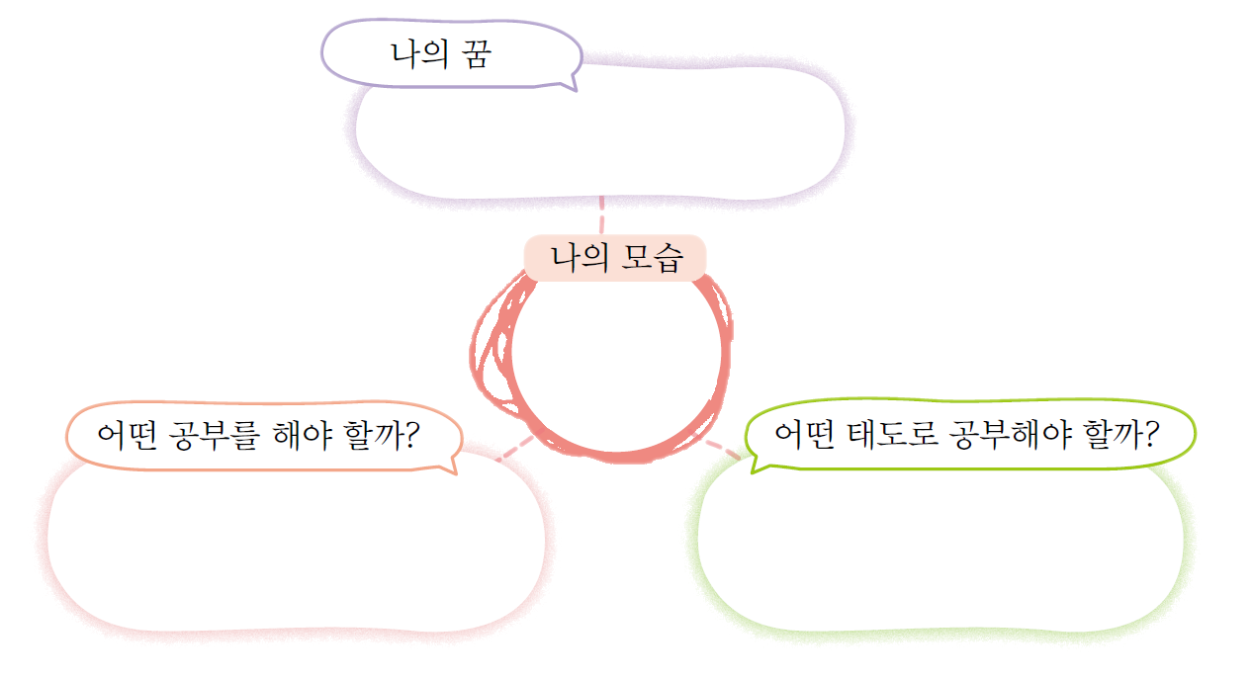
공부하는 이유를 알아보아요
어떤 태도로 공부해야 할까?
2
나의 꿈을 이루기 위해 어떤 태도로 공부해야 할지 쓰고, 친구들과 이야기해 봅시다.

Slide 12

공부하는 이유를 알아보아요
어떤 태도로 공부해야 할까?
2
나의 꿈을 이루기 위해 어떤 태도로 공부해야 할지 쓰고, 친구들과 이야기해 봅시다.
웹툰 작가
국어, 사회
여러 분야의 지식을 습득하려는 마음으로 공부해야 해요.

Slide 13











공부하는 이유를 알아보아요
공부를 해야 하는 이유를 생각해 보며 공부에 대해 긍정적이고 적극적인 태도를 지닐 수 있었나요?
c

